Slide 1
HTTP

Slide 2
HTML

Slide 3
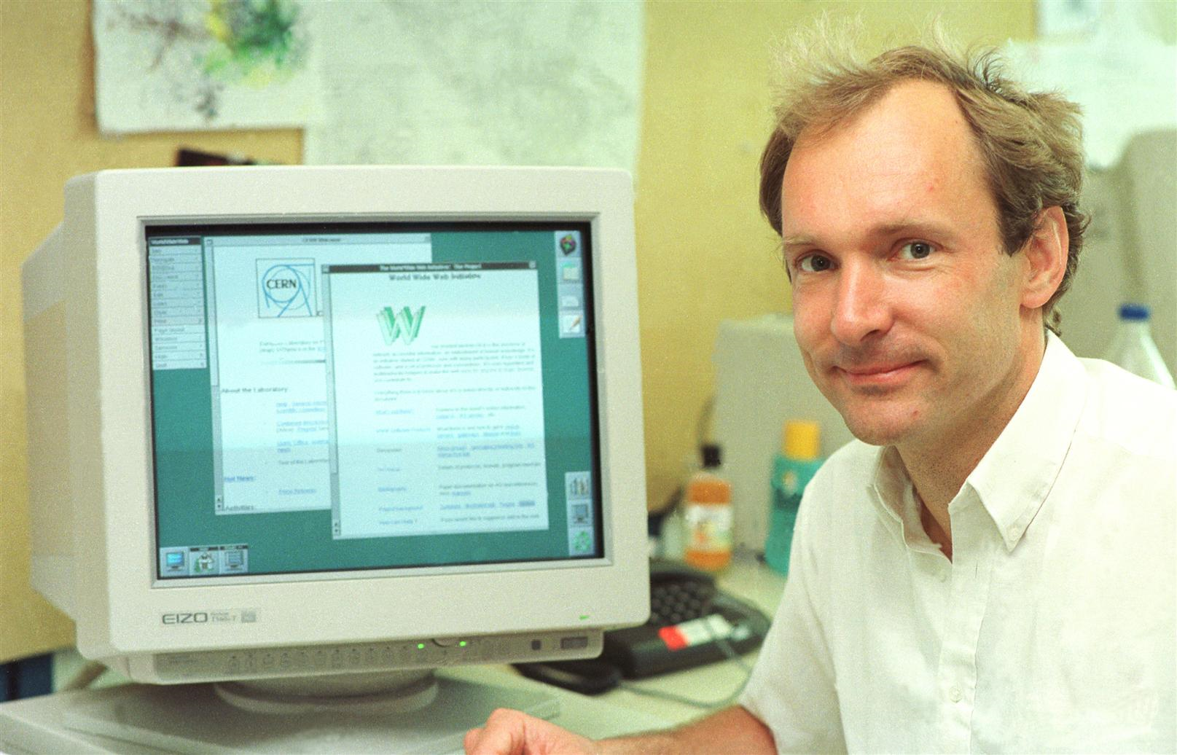
HISTORY
1991- Tim Berners-Lee invents HTML 1.0
1993- HTML 1.0 is released.
Not many developers are creating websites at this time.
1995- HTML 2.0 is published.
This contains the features of HTML 1.0 plus new features. This remained the standard markup language for designing and creating websites until 1997.
1997- HTML 3.0 was invented.
Here, Dave Raggett introduced a fresh draft on HTML, which improved new features of HTML and gave more powerful characteristics for webmasters in designing websites. Unfortunately, the powerful features slowed down the browser in applying further improvements.
1999- The widely-used HTML 4.0 comes out.
It is very successful.
2014- HTML 5.0 is released and used worldwide.
It is said to be the extended version of HTML 4.01 which was published in 2012.

Slide 4
HTTPS

Slide 5
WEB APPLICATION SERVER

Slide 6







WEB Application server

Slide 7
WEB SERVER

Slide 8


WEB SERVER

Slide 9
프로젝트 설계

Slide 10
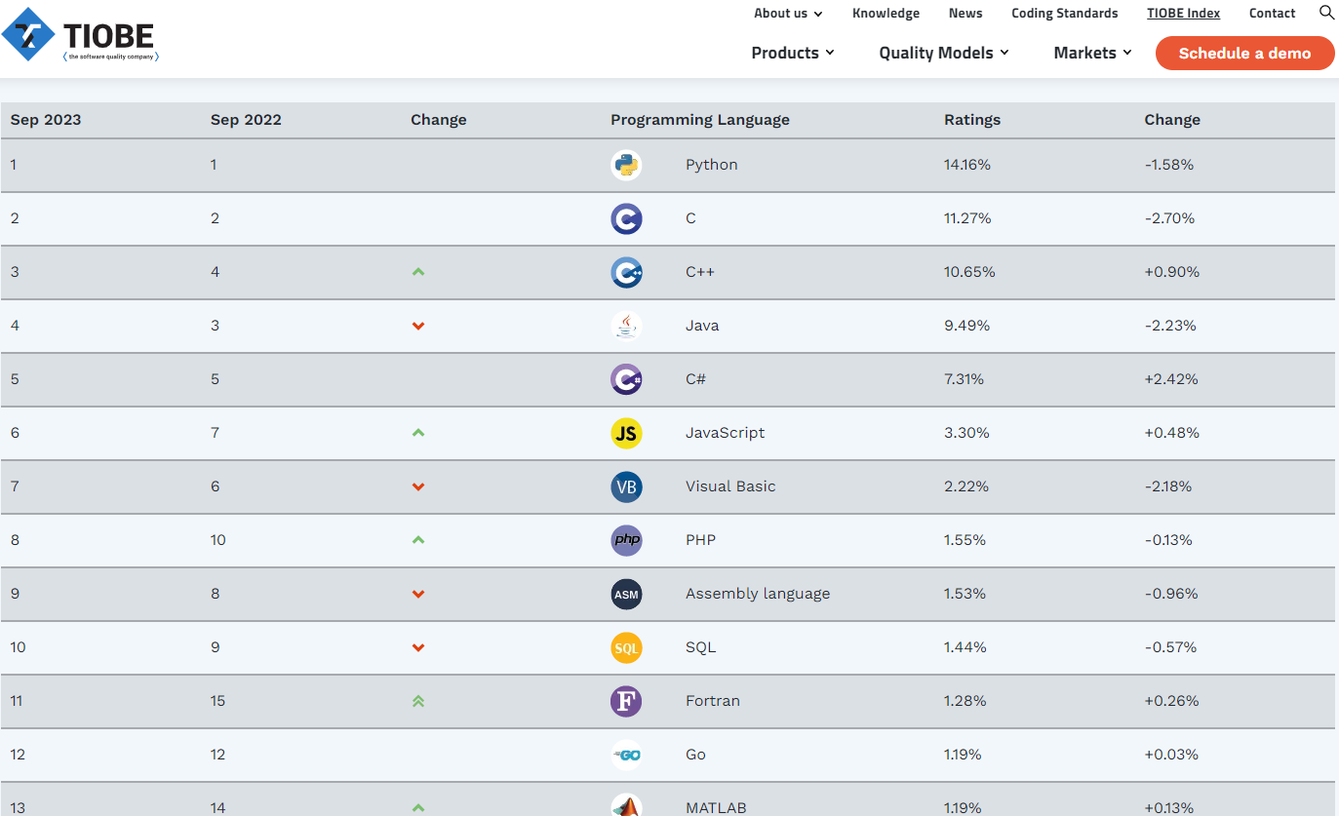

Slide 11
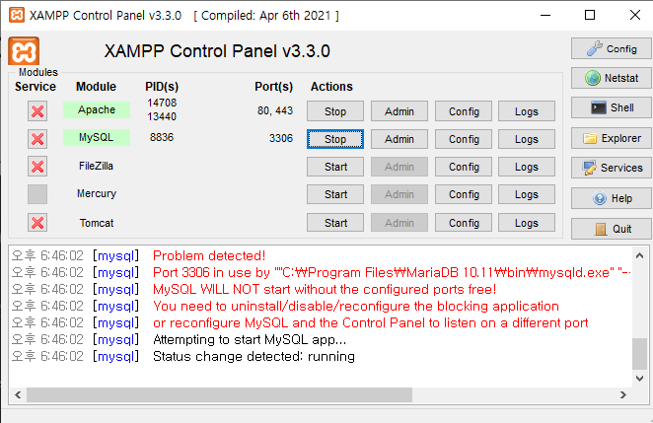
XAMPP 설치
https://sourceforge.net/projects/xampp/

Slide 12
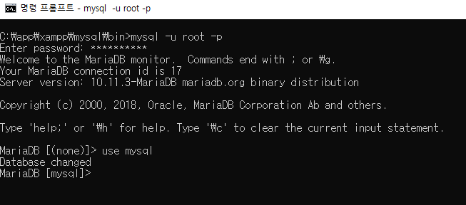
XAMPP 설치
mysql -u root –p

Slide 13
CREATE DATABASE
create database webdev

Slide 14
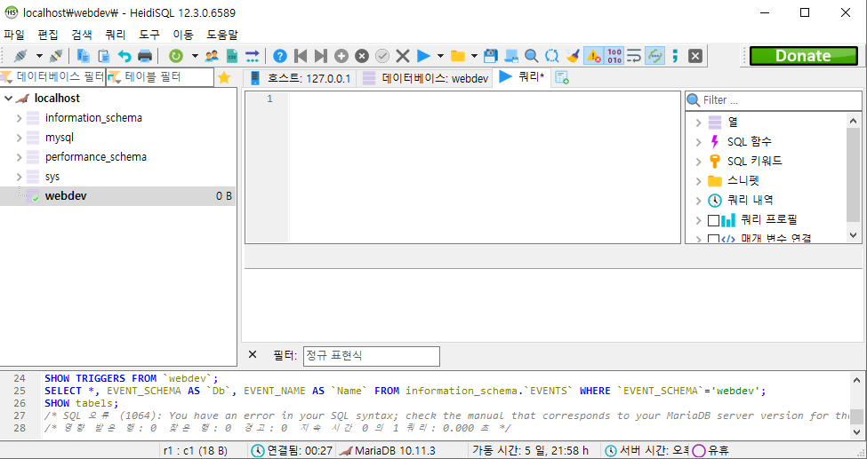
DATABASE 관리 툴
https://www.heidisql.com/

Slide 15
쇼핑몰 요구사항
쇼핑몰에 회원으로 가입하려면 회원아이디, 비밀번호, 이름, 나이, 주소, 전화번호를 입력해야한다.
가입한 회원에게는 등급과 포인트가 부여된다.
회원은 중복되지 않은 회원번호가 부여되고 회원아이디는 중복되지 않아야 하고, 회원은 회원번호로 식별한다.
상품에 대한 상품번호, 상품명, 재고량, 단가 정보를 유지해야한다.
상품은 중복되지 않은 상품번호가 부여되고 상품명은 중복되지 않아야하고, 상품은 상품번호로 식별한다.

Slide 16
쇼핑몰 요구사항
회원은 여러 상품을 주문할 수 있고, 하나의 상품을 여러 회원이 주문할 수 있다.
회원이 상품을 주문하면 주문에 대한 주문번호, 주문수량, 배송지, 주문일자 정보를 유지해야한다.
각 상품은 한 제조업체가 여러번 공급할 수 있고, 제조업체 하나는 여러 상품을 공급할 수 있다.
제조업체가 상품을 공급하면 상품명, 공급량, 공급일자 정보를 유지해야 한다.
제조업체에 대한 제조업체번호, 제조업체명, 전화번호,위치, 담당자 정보를 유지해야한다.

Slide 17
쇼핑몰 요구사항
제조업체는 중복되지 않은 제조업체번호가 부여되고 제조업체명은 중복되지 않아야한다.
회원은 게시글을 여러 개 작성할 수 있고, 게시글 하나는 한 명의 회원만 작성할 수 있다.
게시글에 대한 글번호, 글제목, 글내용, 작성일자 정보를 유지해야한다.
게시글은 중복되지 않은 게시글번호가 부여되고 글번호로 식별한다.
회원은 여러 상품을 찜할 수 있고, 하나의 상품을 여러 회원이 찜할 수 있다.

Slide 18
쇼핑몰 요구사항
회원이 상품을 찜하면 찜에 대한 찜번호, 찜 일자 정보를 유지해야한다.
회원은 여러 상품을 장바구니에 담을 수 있고, 하나의 상품을 여러 회원이 장바구니에 담을 수 있다.
회원이 상품을 장바구니에 담으면 장바구니에 대한 장바구니 번호, 수량, 장바구니 일자 정보를 유지해야한다.

Slide 19
쇼핑몰 요구사항
쇼핑몰에 회원으로 가입하려면 회원아이디, 비밀번호, 이름, 나이, 주소, 전화번호를 입력해야한다.
가입한 회원에게는 등급과 포인트가 부여된다.
회원은 중복되지 않은 회원번호가 부여되고 회원아이디는 중복되지 않아야 하고, 회원은 회원번호로 식별한다.
상품에 대한 상품번호, 상품명, 재고량, 단가 정보를 유지해야한다.
상품은 중복되지 않은 상품번호가 부여되고 상품명은 중복되지 않아야하고, 상품은 상품번호로 식별한다.

Slide 20
쇼핑몰 요구사항
회원은 여러 상품을 주문할 수 있고, 하나의 상품을 여러 회원이 주문할 수 있다.
회원이 상품을 주문하면 주문에 대한 주문번호, 주문수량, 배송지, 주문일자 정보를 유지해야한다.
각 상품은 한 제조업체가 여러번 공급할 수 있고, 제조업체 하나는 여러 상품을 공급할 수 있다.
제조업체가 상품을 공급하면 상품명, 공급량, 공급일자 정보를 유지해야 한다.
제조업체에 대한 제조업체번호, 제조업체명, 전화번호, 위치, 담당자 정보를 유지해야한다.

Slide 21
쇼핑몰 요구사항
제조업체는 중복되지 않은 제조업체번호가 부여되고 제조업체명은 중복되지 않아야한다.
회원은 게시글을 여러 개 작성할 수 있고, 게시글 하나는 한 명의 회원만 작성할 수 있다.
게시글에 대한 글번호, 글제목, 글내용, 작성일자 정보를 유지해야한다.
게시글은 중복되지 않은 게시글번호가 부여되고 글번호로 식별한다.
회원은 여러 상품을 찜할 수 있고, 하나의 상품을 여러 회원이 찜할 수 있다.

Slide 22
쇼핑몰 요구사항
회원이 상품을 찜하면 찜에 대한 찜번호, 찜 일자 정보를 유지해야한다.
회원은 여러 상품을 장바구니에 담을 수 있고, 하나의 상품을 여러 회원이 장바구니에 담을 수 있다.
회원이 상품을 장바구니에 담으면 장바구니에 대한 장바구니 번호, 수량, 장바구니 일자 정보를 유지해야한다.

Slide 23
데이터 베이스 정규화
제1 정규형 (1NF)
제2 정규형 (2NF)
제3 정규형 (3NF)
BCNF (Boyce-Codd Normal Form)

Slide 24
제1 정규형 (1NF)
1. 각 컬럼이 하나의 속성만을 가져야 한다.
2. 하나의 컬럼은 같은 종류나 타입(type)의 값을 가져야 한다.
3. 각 컬럼이 유일한(unique) 이름을 가져야 한다.
4. 칼럼의 순서가 상관없어야 한다.

Slide 25
쇼핑몰 설계 - DATABASE
회원정보
상품정보
주문정보
공급정보
업체정보
게시판정보
찜정보
장바구니

Slide 26
쇼핑몰 설계 - DATABASE
쇼핑몰에 회원으로 가입하려면 회원아이디, 비밀번호, 이름, 나이, 전화번호를 입력해야한다.
가입한 회원에게는 등급과 포인트가 부여된다.
회원은 중복되지 않은 회원번호가 부여되고 회원아이디는 중복되지 않아야 하고, 회원은 회원번호로 식별한다.
회원정보
회원정보
회원번호(식별자)
회원아이디
비밀번호
이름
나이
주소
전화번호
등급
포인트

Slide 27
쇼핑몰 설계 - DATABASE
상품에 대한 상품번호, 상품명, 재고량, 단가 정보를 유지해야한다.
상품은 중복되지 않은 상품번호가 부여되고 상품명은 중복되지 않아야하고, 상품은 상품번호로 식별한다.
상품정보
상품정보
상품번호(식별자)
상품명
재고량
단가
업체번호

Slide 28
쇼핑몰 설계 - DATABASE
회원은 여러 상품을 주문할 수 있고, 하나의 상품을 여러 회원이 주문할 수 있다.
회원이 상품을 주문하면 주문에 대한 주문번호, 주문수량, 배송지, 주문일자 정보를 유지해야한다.
주문정보
주문정보
주문번호(식별자)
주문수량
배송지
주문일자
회원번호
상품번호

Slide 29
쇼핑몰 설계 - DATABASE
각 상품은 한 제조업체가 여러번 공급할 수 있고, 제조업체 하나는 여러 상품을 공급할 수 있다.
제조업체가 상품을 공급하면 상품명, 공급량, 공급일자 정보를 유지해야 한다.
공급정보
공급정보
공급번호(식별자)
상품명
공급량
공급일자

Slide 30
쇼핑몰 설계 - DATABASE
제조업체에 대한 제조업체번호, 제조업체명, 전화번호, 위치, 담당자 정보를 유지해야한다.
제조업체는 중복되지 않은 제조업체번호가 부여되고 제조업체명은 중복되지 않아야한다.
제조업체
제조업체정보
제조업체번호(식별자)
제조업체명
전화번호
위치
담당자

Slide 31
쇼핑몰 설계 - DATABASE
회원은 게시글을 여러 개 작성할 수 있고, 게시글 하나는 한 명의 회원만 작성할 수 있다.
게시글에 대한 글번호, 글제목, 글내용, 작성일자 정보를 유지해야한다.
게시글은 중복되지 않은 게시글번호가 부여되고 글번호로 식별한다.
게시물정보
게시물정보
글번호(식별자)
글제목
글내용
작성일자
회원번호

Slide 32
쇼핑몰 설계 - DATABASE
회원은 여러 상품을 찜할 수 있고, 하나의 상품을 여러 회원이 찜할 수 있다.
회원이 상품을 찜하면 찜에 대한 찜번호, 찜 일자 정보를 유지해야한다.
찜정보
찜정보
찜번호(식별자)
찜일자
회원번호
상품번호

Slide 33
쇼핑몰 설계 - DATABASE
회원은 여러 상품을 장바구니에 담을 수 있고, 하나의 상품을 여러 회원이 장바구니에 담을 수 있다.
회원이 상품을 장바구니에 담으면 장바구니에 대한 장바구니 번호, 수량, 장바구니 일자 정보를 유지해야한다.
장바구니
장바구니정보
장바구니번호(식별자)
장바구니수량
장바구니일자
회원번호
상품번호

Slide 34
제2 정규형 (2NF)
1. 1정규형을 만족해야 한다.
2. 모든 컬럼이 부분적 종속(Partial Dependency)이 없어야 한다. == 모든 칼럼이 완전 함수 종속을 만족해야 한다.

Slide 35
쇼핑몰 설계 – DATABASE
상품정보
공급정보
상품번호(식별자)
상품명
재고량
단가
제조업체번호
공급번호(식별자)
상품명(상품번호)
공급량
공급일자
제조업체번호
N
N
N
제조업체정보
제조업체번호(식별자)
제조업체명
전화번호
위치
담당자

Slide 36
쇼핑몰 설계 - DATABASE
주문마스터정보
회원정보
상품정보
주문번호(식별자)
배송지
주문일자
주문금액(합계)
회원번호
회원번호(식별자)
회원아이디
비밀번호
이름
나이
전화번호
등급
포인트
N
상품번호(식별자)
상품명
재고량
단가
제조업체번호
N
주문상품정보
주문상품번호(식별자)
주문수량
주문금액
주문번호
상품번호
N

Slide 37
쇼핑몰 설계 - DATABASE
회원정보
게시물정보
회원번호(식별자)
회원아이디
비밀번호
이름
나이
전화번호
등급
포인트
글번호(식별자)
글제목
글내용
작성일자
회원번호
N

Slide 38
제3 정규형 (3NF)
1. 2 정규형을 만족해야 한다.
2. 기본키를 제외한 속성들 간의 이행 종속성 (Transitive Dependency)이 없어야 한다.

Slide 39
BCNF (Boyce-Codd Normal Form)
1. 3정규형을 만족해야 한다.
2. 모든 결정자가 후보키 집합에 속해야 한다.

Slide 40
사이트맵
메인 화면
상품리스트
상품상세
장바구니
상품주문
게시판 리스트
게시판 작성
게시판 상세
회원정보
회원정보
주문정보
회원가입

Slide 41
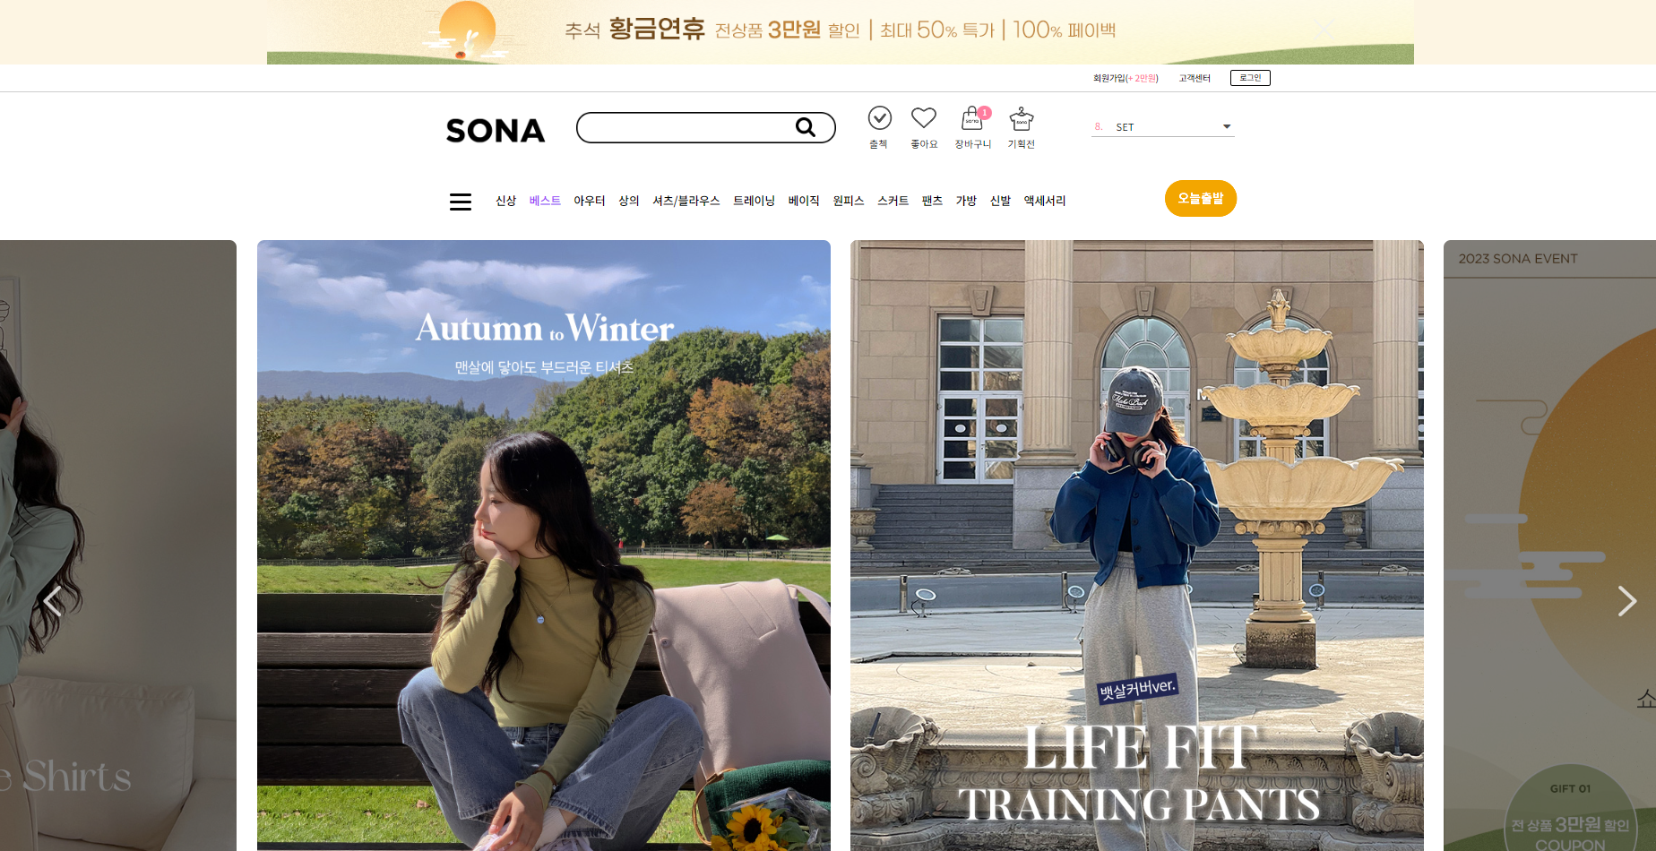
메인화면
https://sonyunara.com/

Slide 42
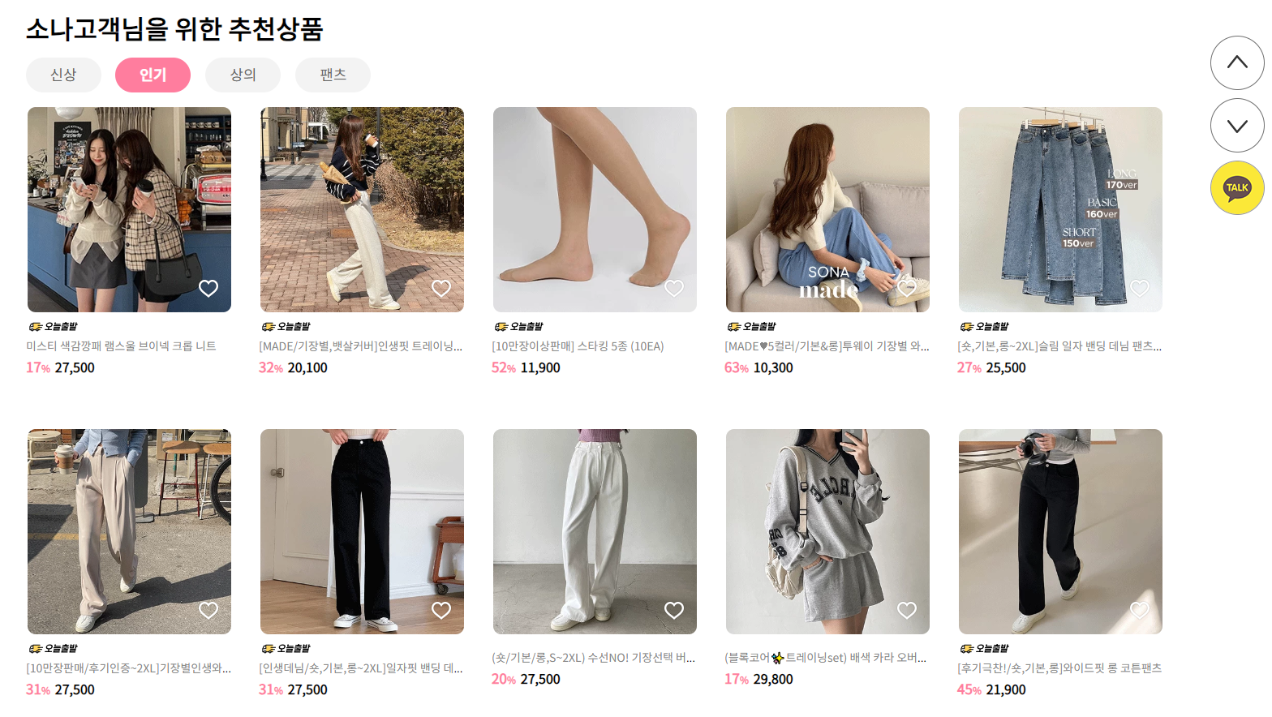
상품리스트

Slide 43
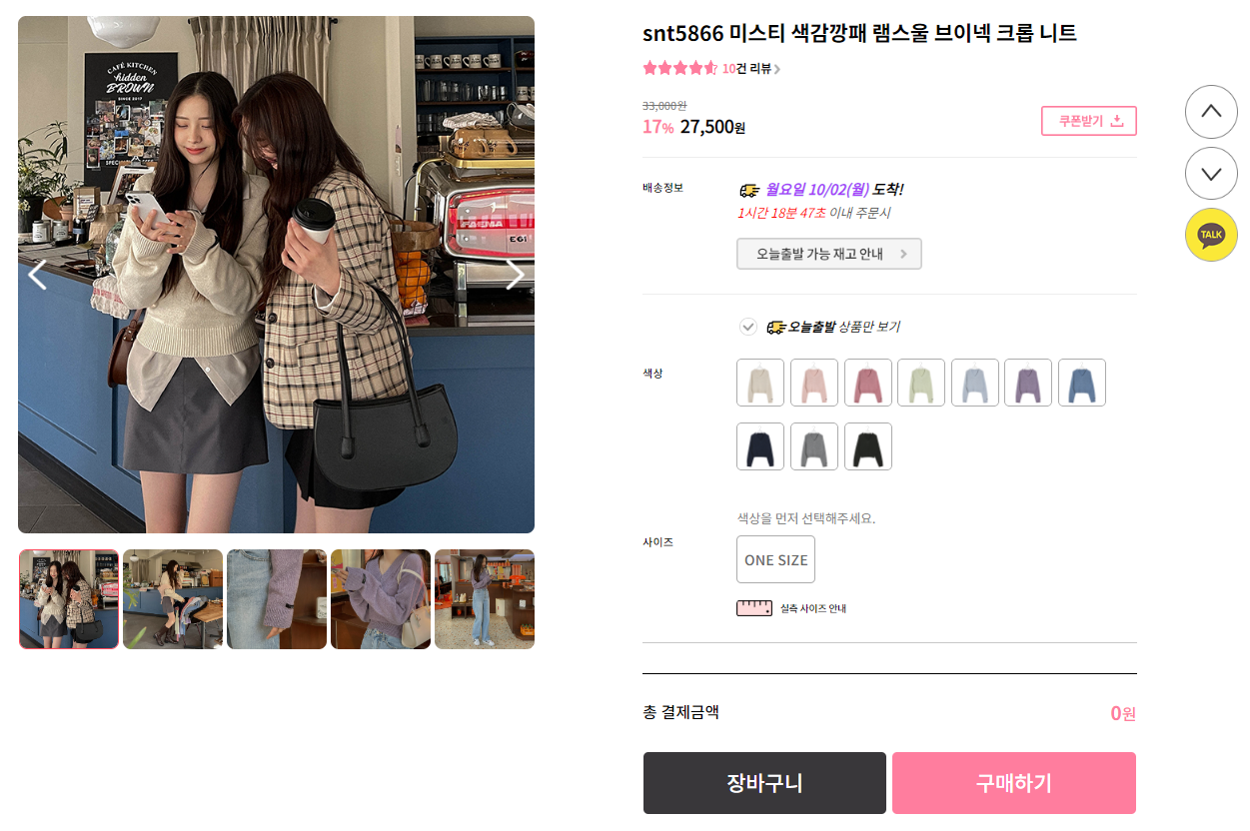
상품상세

Slide 44
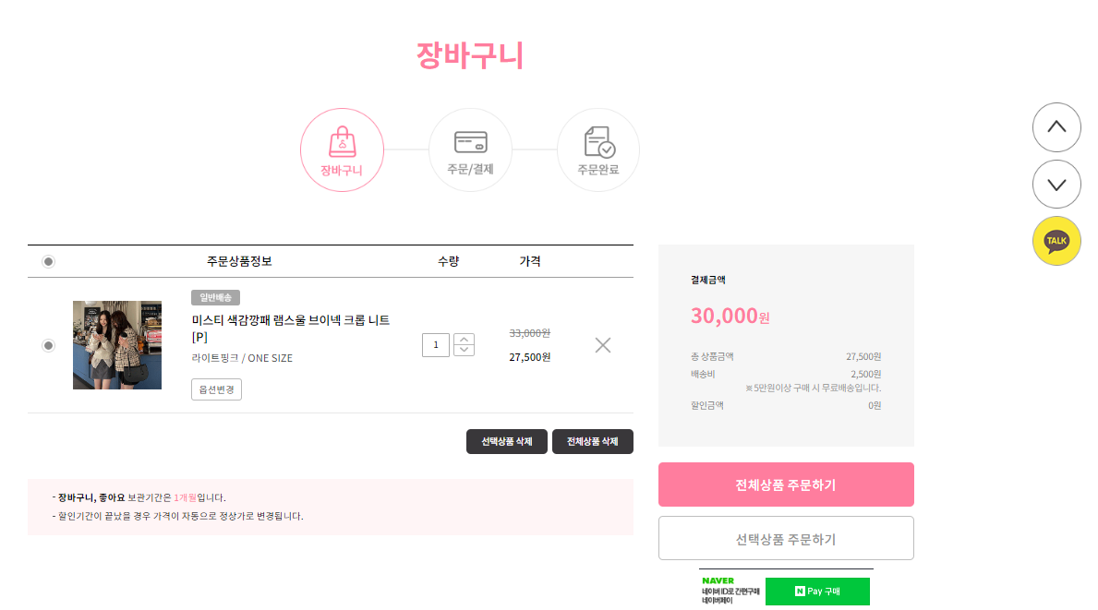
장바구니

Slide 45
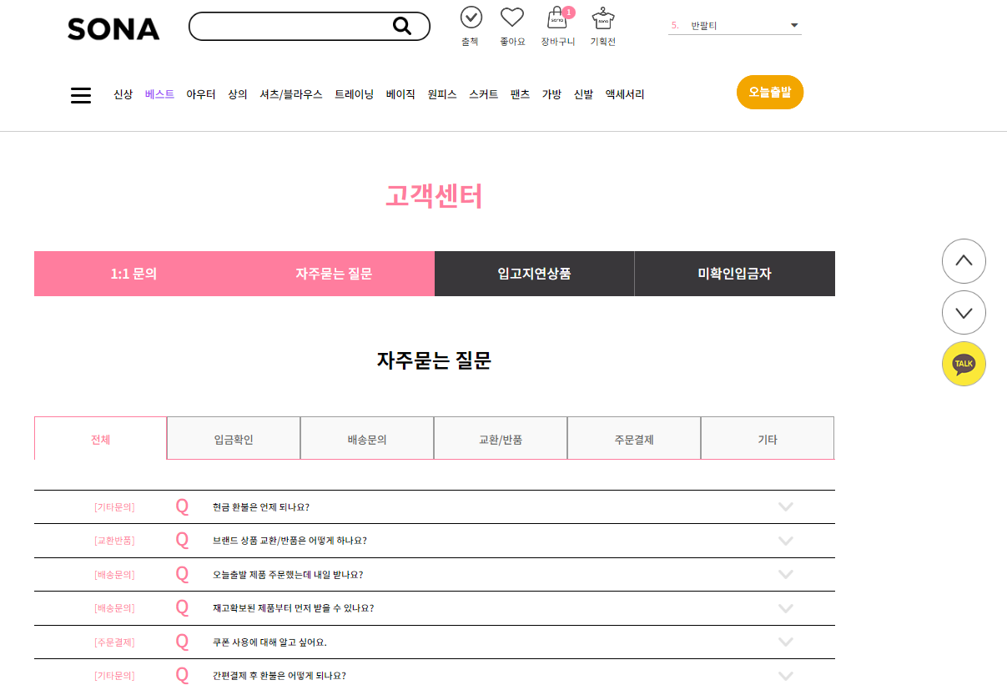
게시판 리스트

Slide 46
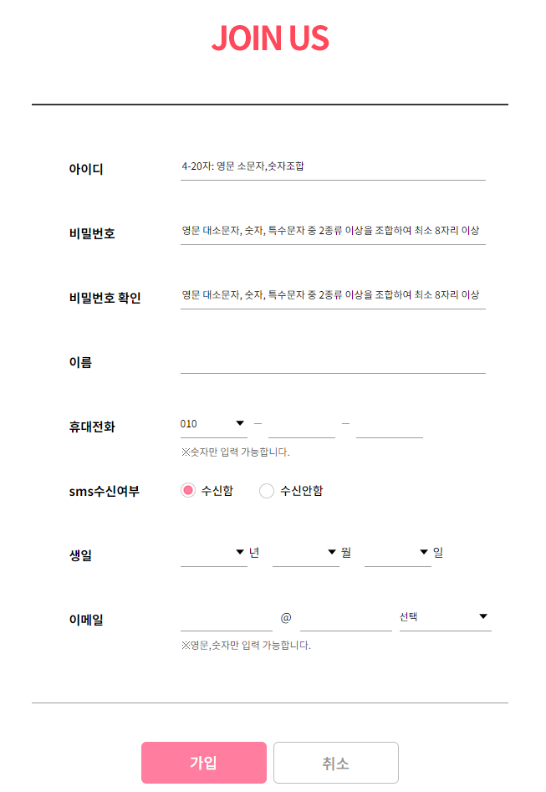
회원가입

Slide 47
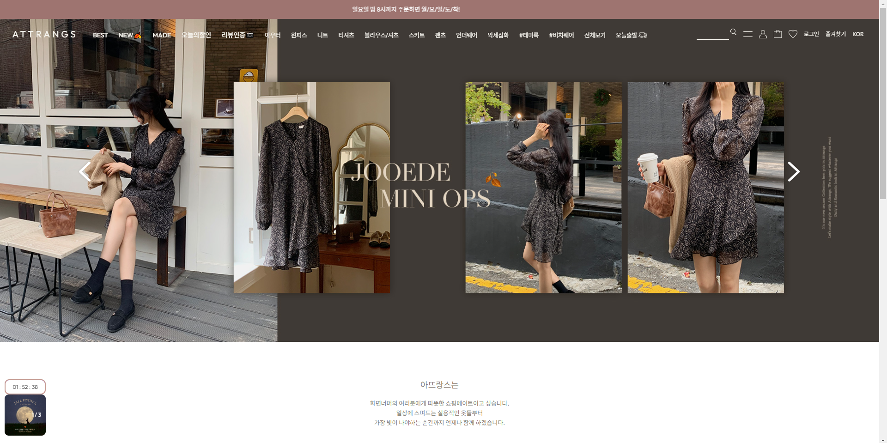
메인화면
https://attrangs.co.kr/

Slide 48
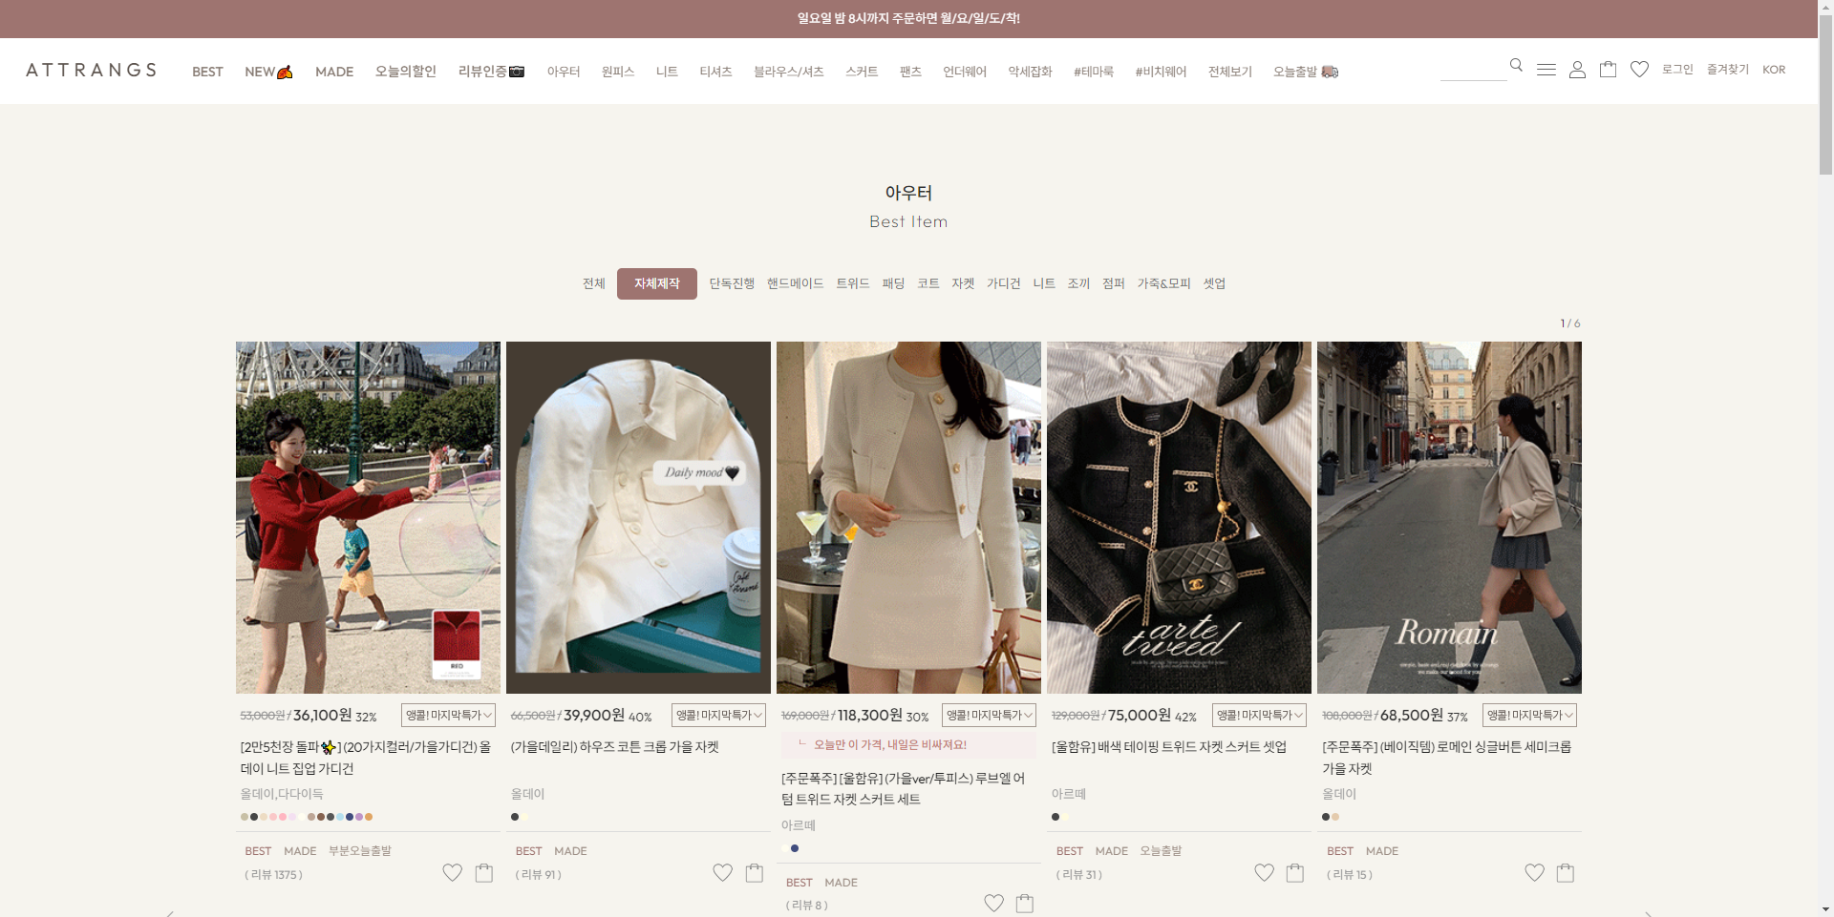
리스트 화면

Slide 49
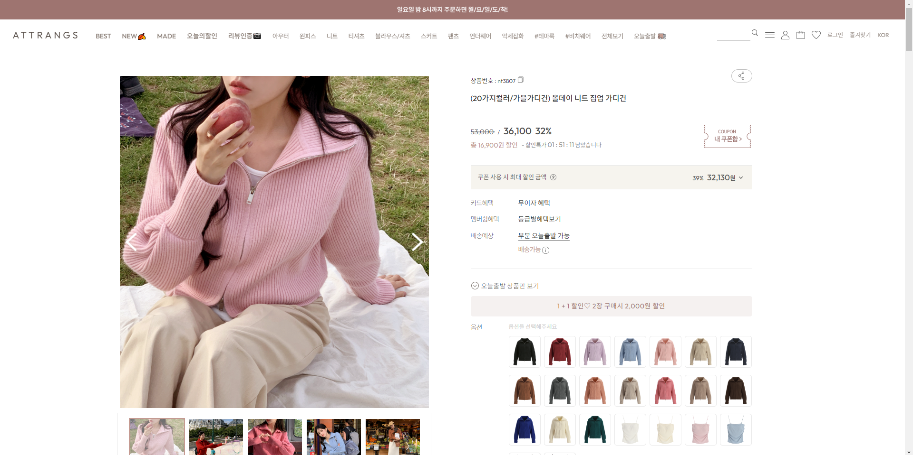
상세화면

Slide 50
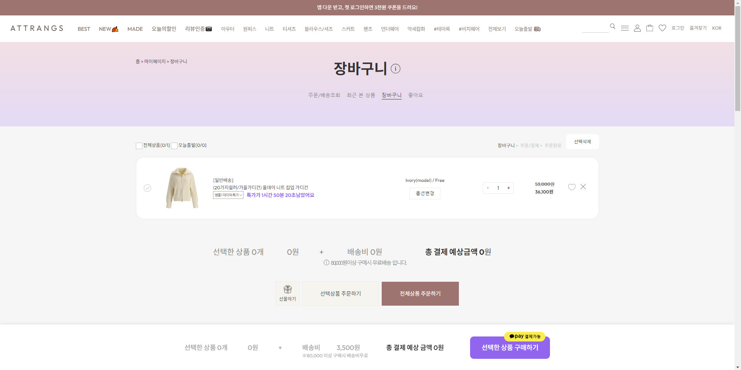
장바구니

Slide 51
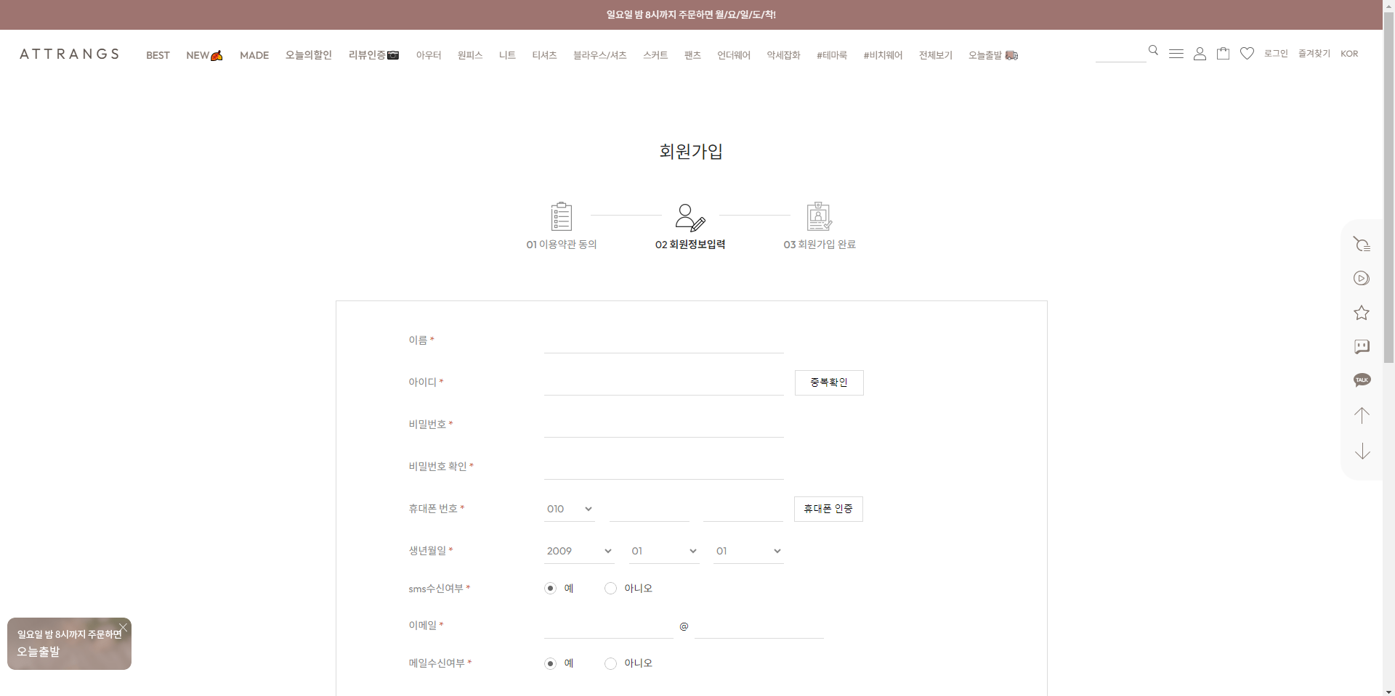
회원가입

Slide 52
LAYOUT
HEADER
CONTENTS
FOOTER

Slide 53
HEADER
LOGO
CATEGORY
LOGIN / LOGOUT
CART
LOGO
CATEGORY
LOGIN
CART

Slide 54
FOOTER
개인정보처리방침
COPYRIGHT
개인정보처리방침
COPYRIGHT

Slide 55
사이트맵
메인 화면
상품리스트
상품상세
장바구니
상품주문
게시판 리스트
게시판 작성
게시판 상세
회원정보
회원정보
주문정보
회원가입

Slide 56
메인화면

Slide 57
상품 리스트

Slide 58
장바구니

Slide 59
게시판 리스트

Slide 60
게시판 상세

Slide 61
회원가입

Slide 62
SSL
SECURE SOCKET LAYER

